Slide 1
附件2：招商点位图

Slide 2
T1 到达大厅
ARR1-F-3D 47m²

Slide 3
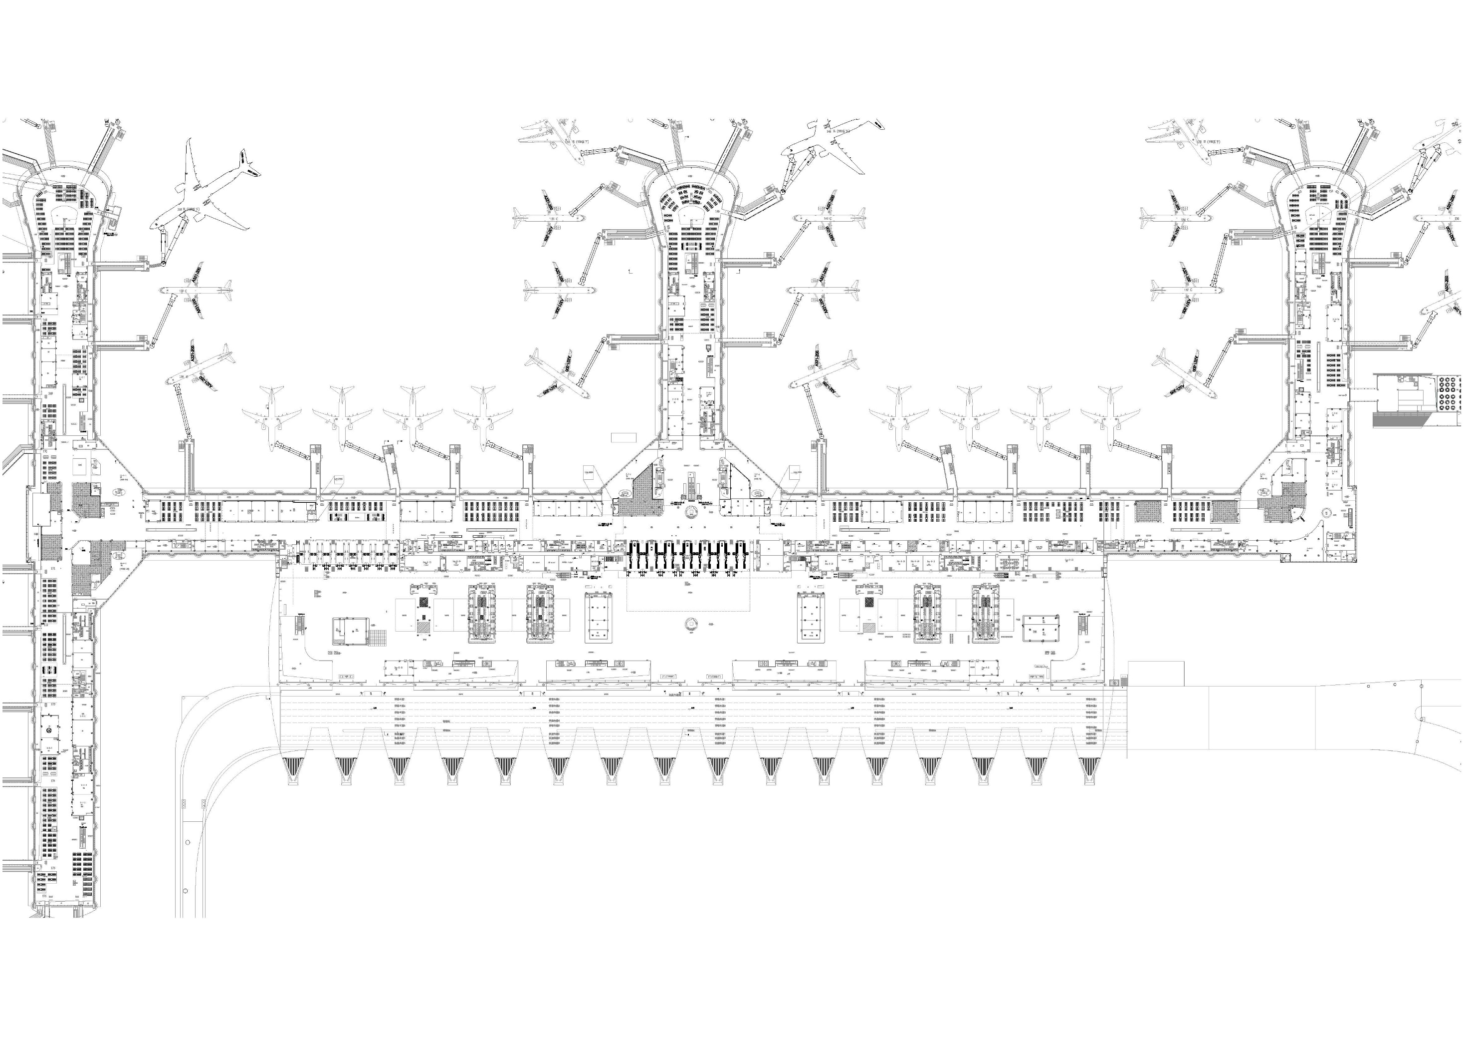
T2 出发隔离区内
D-R-16E（16m²）
135
132
137
131
130
D-R-9E（191m²）
D-F-4E（220㎡）
138
129
139
G-R-3E（102m²）
G-R-10E（42m²）

Slide 4
T2 远机位
GR-R-1E（25m²）

Slide 5
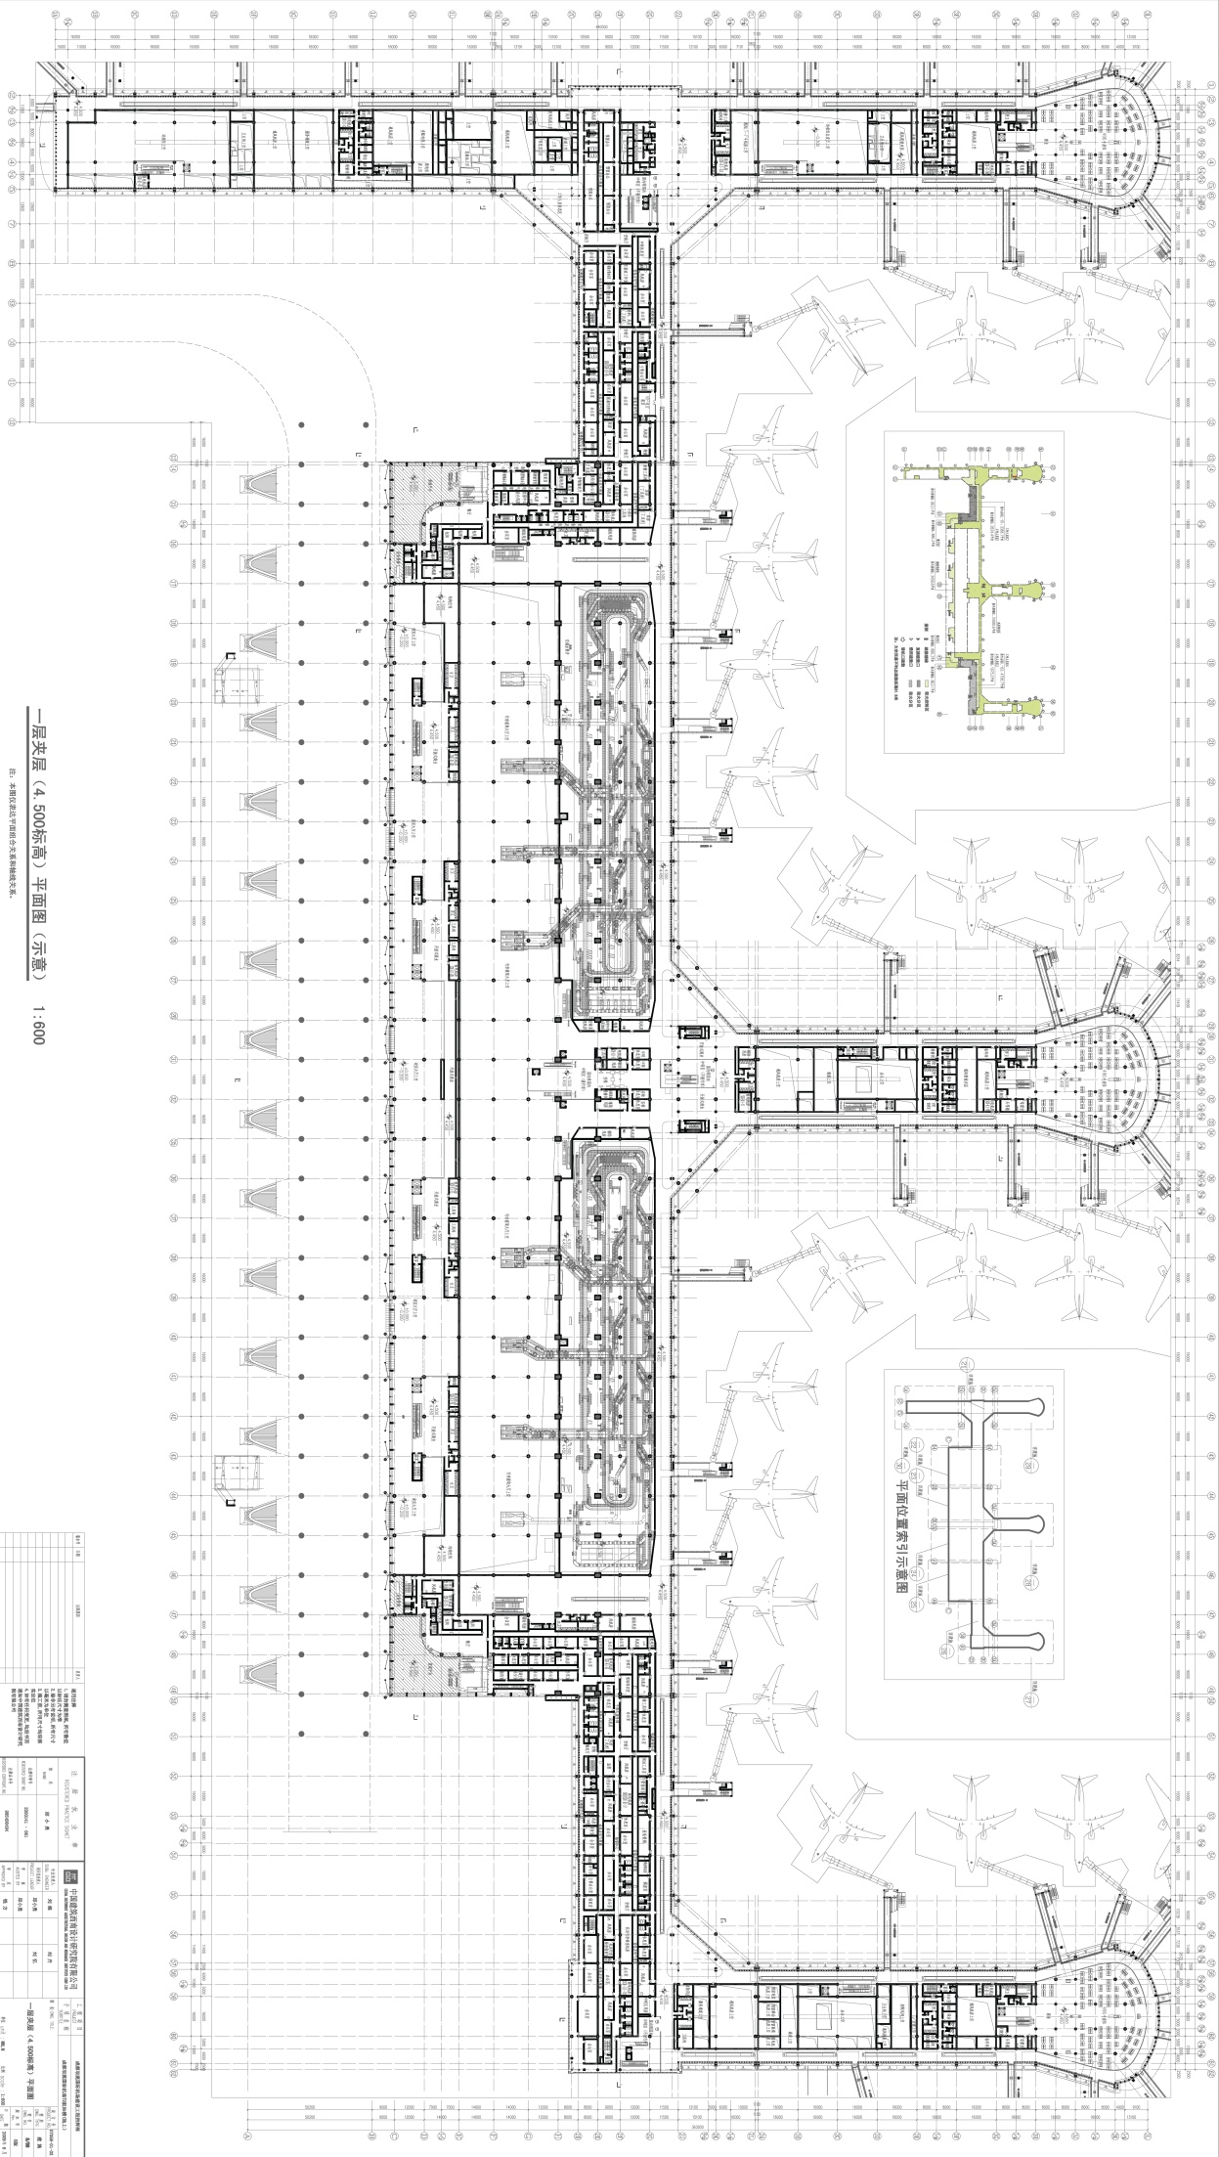
T2 下夹层
LM-R-3D（43m²）

Slide 6
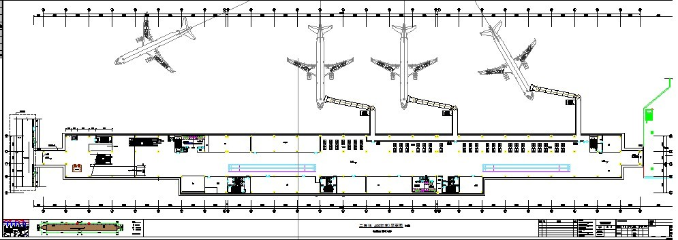
CD连廊
CD-F-1E（175㎡）
128
127
126

Slide 7
T2 到达大厅
ARR-F-6B（34m²）

